Slide 1
Mảng
Lập trình nâng cao

Slide 2
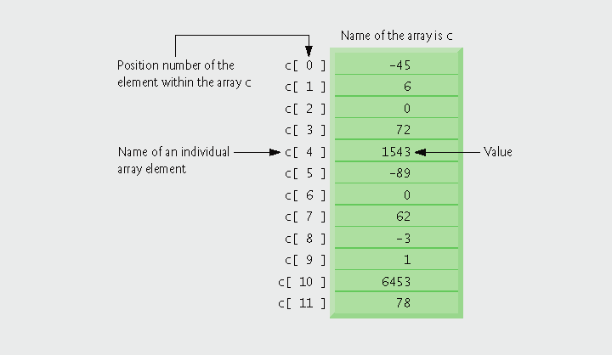
int c[12];
c[0] = -45;
c[1] = 6;
…
int c[] = {-45, 6, 0, 72, 1543, -89,
0, 62, -3, 1, 6453, 78};

Slide 3
int c[12]
- chuỗi 12 biến kiểu int
- chỉ số xuất phát từ 0

Slide 4
Khai báo và khởi tạo
int e[12]; // khởi tạo tất cả bằng 0
int main()
{
int d[12]; // giá trị không xác định
...
int c[12] = {4, 1, 3}; // c[0]: 4, c[1]: 1,
//c[2]: 3, còn lại khởi tạo bằng 0

Slide 5
Sử dụng
Có thể dùng hằng để khai báo kích thước mảng
const int N = 12;
int c[N] = {1, 2, 3};
C[4] = 5;
int sum = 0;
for (int i = 0; i < N; i++) {
sum += c[i];
}

Slide 6
Lỗi thường gặp: quên khởi tạo
Nếu không khởi tạo, biến địa phương sẽ có giá trị không xác định, dẫn đến lỗi logic
int main() {
int c[N];
int sum = 0;
for (int i = 0; i < N; i++) {
sum += c[i];
}
}

Slide 7
Good Program Practice
Dùng hằng thay vì giá trị trực tiếp để khai báo kích thước mảng
Lí do: tránh magic number lặp đi lặp lại trong code
const int SIZE = 12;
int c[SIZE];
for (int i = 0; i < SIZE; i++) {
sum += c[i];
}
int c[12];
for (int i = 0; i < 12; i++) {
sum += c[i];
}

Slide 8
Chú ý!!!!
C++ không kiểm tra giới hạn mảng (no array bounds checking)
a[-1] a[100], a[164]… trong mảng 100 phần tử
Gây lỗi logic xuất hiện trong thời gian chạy
Hậu quả của việc truy nhập ngoài mảng nghiêm trọng tùy trường hợp và tùy hệ thống
Một biến không liên quan bị truy nhập
Lỗi nghiêm trọng làm sập chương trình

Slide 9
Xâu kí tự - mảng char null-terminated character sequences (còn gọi là C – string)
tương đương
Mảng chứa các kí tự
Chặn cuối là một kí tự null – mã bằng 0 ('\0')
char s[] = "Hi";
char s[] = {'H', 'i', '\0'};

Slide 10
Ví dụ
#include <iostream>
using namespace std;
int main () {
char question[] = "What is your name?";
char answer[80];
cout << question;
cin >> answer;
cout << "Hello, " << answer;
return 0;
}
Input/output như biến thường

Slide 11
Thư viện xử lý xâu kí tự
#include <iostream>
#include <cstring>
using namespace std;
int main()
{
char s[100];
cout << "Enter a string: ";
cin >> s;
cout << "_" << s << "_ length: " << strlen(s);
}
Enter a string: abcd
_abcd_ length: 4
Thư viện string.h còn gọi là cstring.
Cung cấp strlen và nhiều hàm khác

Slide 12
Thư viện xử lý xâu kí tự
So sánh, nối, chép…
Danh sách các hàm, mô tả, ví dụ sử dụng:
http://www.cplusplus.com/reference/cstring/
Lưu ý
#include <cstring> tương đương #include <string.h>
nhưng nên dùng cstring

Slide 13
Lỗi thường gặp: đọc xâu quá kích thước
Dùng cin đọc một xâu vào một mảng có kích thước ngắn hơn xâu đó.
Xâu input bị ghi tràn ra ngoài mảng, đè lên các vùng dữ liệu khác
Lỗi tương tự có thể xảy ra đối với
strcpy(destinationString, sourceString)
gets(str) đọc một chuỗi kí tự từ standard input và ghi vào xâu str (đã bị loại khỏi C++11)
Ghi nhớ: C++ không kiểm tra tràn mảng!!!

Slide 14
C++ string
#include <iostream>
using namespace std;
int main () {
string question = "What is your name?";
string answer;
cout << question;
cin >> answer;
cout << "Hello, " << answer;
return 0;
}
Không cần include
Input/output như biến thường

Slide 15
C++ string
#include <iostream>
using namespace std;
int main () {
string question = "What is your name?";
string answer;
cout << question;
cin >> answer;
cout << "Hello, " << answer;
return 0;
}
char myntcs[] = "some text";
string mystring = myntcs; // convert c-string to string
cout << mystring; // printed as a library string
cout << mystring.c_str(); // printed as a c-string

Slide 16
So sánh C-string và C++ string
C-string
C++ string
kích thước cố định, xác định khi biên dịch
Bản chất là mảng
Thư viện tiện ích <cstring>
kích thước động, xác định trong khi chương trình chạy
Bản chất là đối tượng (học sau)
Thư viện tiện ích <string> (không phải <string.h>)

Slide 17
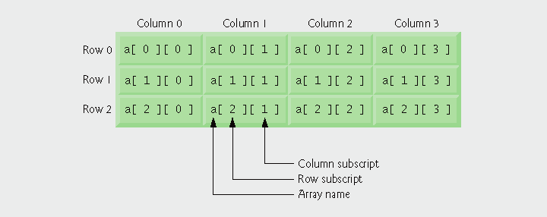
Mảng hai chiều
int a[3][4]; //mảng gồm 3 mảng một chiều độ dài 4

Slide 18
Hàng hay cột?
“chỉ số thứ nhất là hàng, chỉ số thứ hai là cột”
chỉ là quy ước thông dụng. Không phải quy tắc!
Tùy bài toán, hãy tự quy ước theo cách bạn muốn.
… còn gì nữa?
a[0][0] | a[0][1]
a[1][0] | a[1][1]
a[2][0] | a[2][1]
int a[3][2];
a[2][1] | a[2][0]
a[1][1] | a[1][0]
a[0][1] | a[0][0]
a[0][1] | a[1][1] | a[2][1]
a[0][0] | a[1][0] | a[2][0]

Slide 19
Hàng hay cột?
… hoặc chẳng phải hàng hay cột mà chỉ đơn giản là một cặp chỉ số
a[i][j] có thể là:
Khoảng cách giữa điểm thứ i và điểm thứ j
Người thứ i và người thứ j có quen nhau hay không
Giá phải trả nếu thực hiện công việc i vào ngày j
Điểm môn học j của sinh viên i
Điểm môn học i của sinh viên j
…

Slide 20
int a[3][4] mảng gồm 3 mảng một chiều, mỗi mảng có độ dài 4
a[0] …a[2] là các phần tử - các mảng một chiều [4]
int b[10][3][4]
mảng gồm 10 mảng hai chiều loại [3][4]
b[0].. b[9] là các phần tử - các mảng hai chiều [3][4]
mảng hai chiều [10][3] gồm các mảng loại [4]
mảng ba chiều [10][3][4] gồm các ô nhớ kiểu int
Không giới hạn số chiều

Slide 21
Lưu ý về kích thước mảng
int a[10];
Lập trình viên tự nhớ, tự quản lý giá trị 10
thêm một lý do nên dùng hằng thay cho 10.
một lần nữa, C++ không lưu trữ hoặc kiểm tra
không có a.size() hay a.length
Làm thế nào để lấy (tính) kích thước mảng?
int a[…] : sizeof(a) / sizeof(int)
double b[…] : sizeof(b) / sizeof(double)
long c[..][…] : ???

Slide 22
Cách tránh truy nhập ngoài mảng?
Tự kiểm tra cẩn thận, cẩn thận, và cẩn thận
… nếu dùng mảng
Tránh dùng mảng:
thay C-string bằng C++ string
thay mảng bằng std::vector (chưa học)
Mảng và C-string chạy nhanh hơn, nên có những trường hợp đó vẫn là lựa chọn tốt nhất
Môn học của ta: phải học và phải dùng

Slide 23
Tài liệu tham khảo
http://www.cplusplus.com/doc/tutorial/arrays/
http://www.cplusplus.com/doc/tutorial/ntcs/

Slide 24
Một số thuật toán dùng mảng

Slide 25
Sắp xếp nổi bọt – bubble sort
Hình lấy từ en.wikipedia.org/wiki/Bubble_sort

Slide 26
Sắp xếp nổi bọt – bubble sort
Nổi bọt đoạn 0..7
Nổi bọt đoạn 0..6
Nổi bọt đoạn 0..5
Nổi bọt đoạn 0..4
Nổi bọt đoạn 0..3
…
0 1 2 3 4 5 6 7
Hình lấy từ en.wikipedia.org/wiki/Bubble_sort

Slide 27
Sắp xếp nổi bọt – bubble sort
Với k chạy từ 7 xuống 1:
nổi bọt đoạn (0..k)
for (int k = n-1; k > 0; k--) {
nổi bọt đoạn (0..k)
}
0 1 2 3 4 5 6 7
Hình lấy từ en.wikipedia.org/wiki/Bubble_sort

Slide 28
Sắp xếp nổi bọt – bubble sort
nổi bọt đoạn (0..k)?
1. Nếu a[0] > a[1] thì đổi chỗ a[0] và a[1]
2. Nếu a[1] > a[2] thì đổi chỗ a[1] và a[2]
3. Nếu a[2] > a[3] thì đổi chỗ a[2] và a[3]
…
k. Nếu a[k-1] > a[k] thì đổi chỗ a[k-1] và a[k]
0 1 2 3 4 5 6 7
Hình lấy từ en.wikipedia.org/wiki/Bubble_sort

Slide 29
Sắp xếp nổi bọt – bubble sort
1. Nếu a[0] > a[1] thì đổi chỗ a[0] và a[1]
2. Nếu a[1] > a[2] thì đổi chỗ a[1] và a[2]
3. Nếu a[2] > a[3] thì đổi chỗ a[2] và a[3]
…
k. Nếu a[k-1] > a[k] thì đổi chỗ a[k-1] và a[k]
Với i chạy từ 1 đến k:
nếu a[i-1] > a[i] thì đổi chỗ a[i-1] và a[i]
0 1 2 3 4 5 6 7
Hình lấy từ en.wikipedia.org/wiki/Bubble_sort

Slide 30
Sắp xếp nổi bọt – bubble sort
Với i chạy từ 1 đến k:
nếu a[i-1] > a[i] thì đổi chỗ a[i-1] và a[i]
for (int i = 1; i <= k; i++)
if (a[i-1] > a[i]) {
temp = a[i]; a[i] = a[i-1]; a[i-1] = temp;
}
0 1 2 3 4 5 6 7
Hình lấy từ en.wikipedia.org/wiki/Bubble_sort

Slide 31
Sắp xếp nổi bọt – bubble sort
Gộp lại:
for (int k = n - 1; k > 0; k--)
for (int i = 1; i <= k; i++)
if (a[i-1] < a[i]) {
temp = a[i];
a[i] = a[i-1];
a[i-1] = temp;
}
0 1 2 3 4 5 6 7
Hình lấy từ en.wikipedia.org/wiki/Bubble_sort

Slide 32
Cải tiến?
Hình lấy từ en.wikipedia.org/wiki/Bubble_sort

Slide 33
Cải tiến: dừng khi đã xếp xong
for (int k = n - 1; k > 0; k--) {
bool swapped = false;
for (int i = 1; i <= k; i++) {
if (a[i-1] < a[i]) {
temp = a[i];
a[i] = a[i-1];
a[i-1] = temp;
swapped = true;
}
}
if (! swapped) break;
}
Ý tưởng cải tiến: Dừng lại khi lần nổi bọt hiện tại không cần đổi chỗ lần nào.
Cài đặt: Dùng cờ swapped (đã bị đổi chỗ) để đánh dấu xem lần nổi bọt hiện tại đã xảy ra đổi chỗ hay chưa.
Hình lấy từ en.wikipedia.org/wiki/Bubble_sort

Slide 34
Dùng điều kiện lặp thay cho break
bool swapped = true;
for (int k = n - 1; k > 0 && swapped; k--) {
swapped = false;
for (int i = 1; i <= k; i++) {
if (a[i-1] < a[i]) {
temp = a[i];
a[i] = a[i-1];
a[i-1] = temp;
swapped = true;
}
}
}
Hình lấy từ en.wikipedia.org/wiki/Bubble_sort

Slide 35
Duyệt tổ hợp (nhỏ)

Slide 36
Duyệt tổ hợp nhỏ
Cho N bạn nam và M bạn nữ, hãy liệt kê tất cả các cách ghép được một đôi.
Cho bảng chữ cái a..z.
In ra tất cả các từ độ dài độ dài 5
In ra tất cả các từ độ dài dưới 5

Slide 37
Duyệt tổ hợp nhỏ
Cho N bạn nam 0... N-1 và M bạn nữ 0…M-1 , hãy liệt kê tất cả các cách ghép được một đôi.
0 0, 0 1, 0 2 …. 0 M-1 1 0, 1 1, 1 2 ….. 1 M -1 …. i 0, i 1, i 2, i M-1 … N-1 0, N-1 1, ….. N-1 M-1

Slide 38
Duyệt hoán vị nhỏ
0 0, 0 1, 0 2 …. 0 M-1 1 0, 1 1, 1 2 ….. 1 M -1 …. i 0, i 1, i 2, i M-1 … N-1 0, N-1 1, ….. N-1 M-1
for (int I = 0; I < N; i++) { for (int j = 0; j < M; j++) cout << boy[I] << “ “ << girl[j] << “,”;
cout << endl;
}

Slide 39
Duyệt hoán vị nhỏ
Cho bảng chữ cái a..z.
In ra tất cả các từ độ dài 3
3 vòng for thô
Mà không có chữ cái nào xuất hiện 2 lần trở lên
In ra tất cả các từ độ dài không quá 3

Slide 40
Duyệt tổ hợp
Cho N số, hỏi có hai số nào bằng nhau hay không?
Cách 1: duyệt tất cả các hoán vị của hai phần tử

Slide 41
Tìm kiếm nhị phân
Binary search

Slide 42
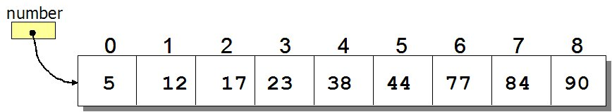
Tìm kiếm nhị phân
Cho một chuỗi key đã được sắp xếp, tìm một key cho trước
Ví dụ: tìm số 44 trong dãy
Nguồn ảnh: http://www.csit.parkland.edu/~mbrandyberry/CS1Java/Lessons/Lesson27/BinarySearch.htm

Slide 43
Ý tưởng thuật toán
Nếu chỉ biết giá trị của một phần tử mảng, có thể suy luận gì về vị trí của 44?
Nguồn ảnh: http://www.csit.parkland.edu/~mbrandyberry/CS1Java/Lessons/Lesson27/BinarySearch.htm

Slide 44
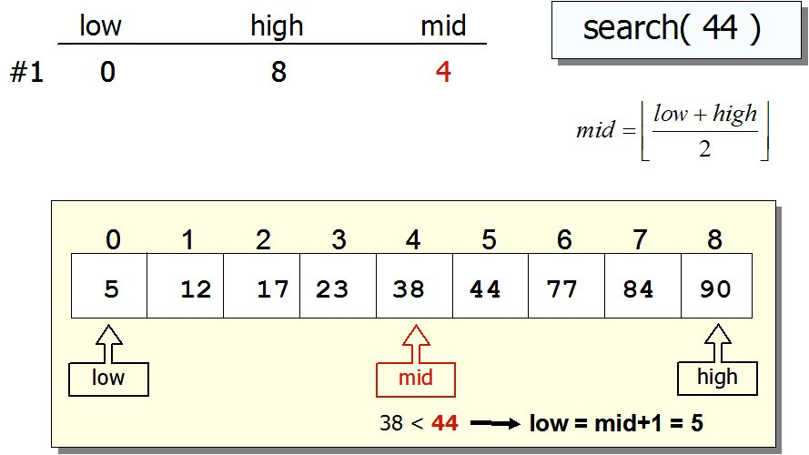
Bước 1

Slide 45
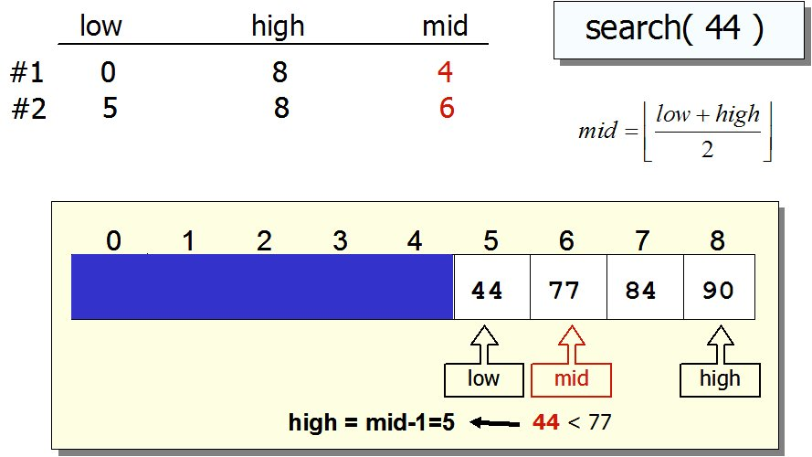
Bước 2

Slide 46
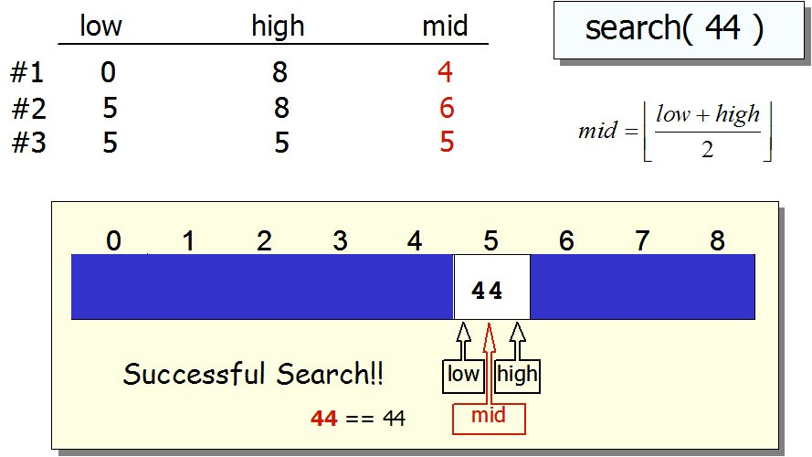
Bước 3

Slide 47
Mảng A
Low: chỉ số đầu mảng
High: chỉ số cuối mảng
Lặp cho đến khi low > high:
mid = TBC(low, high)
nếu (a[mid] < key): low = mid+1
nếu (a[mid] > key): high = mid-1
nếu (a[mid] == key): xong, tìm thấy, dừng
lặp lại

Slide 48
char second = getc(stdin);
char third = getc(stdin);
long oneCutCount = (second == third) ? 1 : 2;
long twoCutCount = 1;
do {
char first = second;
second = third;
third = getc(stdin);
if (third < 'a' || third > 'z') break;
if (third != second) { //......ab
twoCutCount = twoCutCount + oneCutCount;
oneCutCount++;
if (third == first) twoCutCount--; //.....bab
} else if (first != second) twoCutCount++; //.....baa
} while (true);
cout << twoCutCount;

